Slide 1
気候変動への適応に係る影響・施策集
2021年３月
大阪府

Slide 2
目 次
１．影響・施策集作成の目的・位置づけ
２．大阪府域における気候変動の現状と将来予測
３．気候変動適応に関する情報収集等の拠点
４．気候変動適応に係る施策
４－１ 暑さ対策に係る施策
４－２ 分野別適応に係る施策
（１）農業、森林・林業、水産業
① 水稲
② 果樹
③ 野菜・花き
④ 畜産
⑤ 病害虫・動物感染症
⑥ 鳥獣害
⑦ 農業生産基盤
⑧ 森林（山地災害、治山施設）
⑨ 水産業
（２）水環境
（３）自然生態系
（４）自然災害・沿岸域
① 水害
② 高潮・高波
③ 土砂災害等
（５）健康
（６）産業・経済活動
（７）府民生活・都市生活
① インフラ・ライフライン
② 涼空間

Slide 3
１．影響・施策集作成の目的・位置づけ
大阪府地球温暖化対策実行計画（以下「府実行計画」という。）について、2017年12月に「適応策」などが追加される改定が行われ、あわせて適応策に関する今後の具体的な取組例を整理した「気候変動に係る影響・施策集」が取りまとめられた。
このたび、2021年３月に新たな府実行計画が策定され、同計画に基づき適応策を推進するため、「気候変動に係る影響・施策集」を改訂するものである。
【国関係】
【府関係】
・地球温暖化対策の推進に関する法律
（地球温暖化対策推進法・温対法）
・府温暖化対策実行計画（区域施策編）
⇒府の「適応計画」と位置づけ
〔第８条〕
国の「温暖化対策計画」の策定規定
〔第21条〕
地方公共団体の実行計画（区域施策編）の規定
実行計画による施策集の規定
・気候変動適応法
・気候変動への適応に係る影響・施策集
〔第７条〕
国の「気候変動適応計画」の策定規定（2018年11月策定）
〔第12条〕
「地域気候変動適応計画」の規定（努力義務）
■施策集沿革
・2017年12月（策定）
・2018年9月（一部改訂）産業・経済活動分野の追加
・2021年3月（改訂）暑さ対策の観点追加

Slide 4
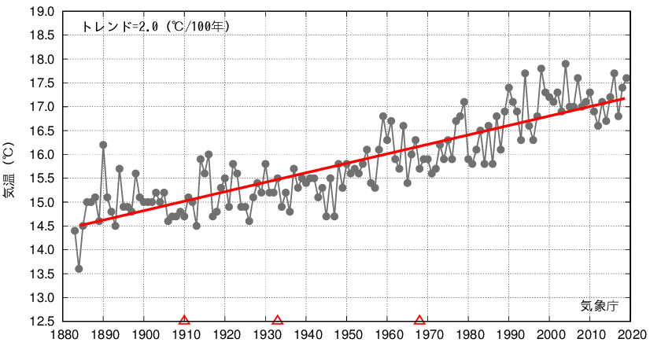
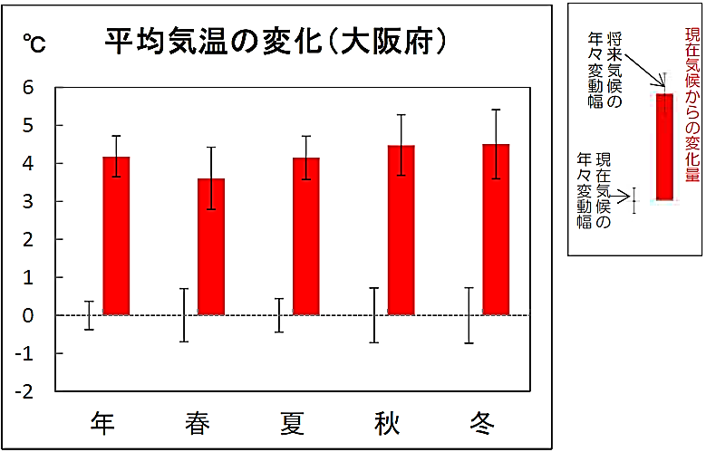
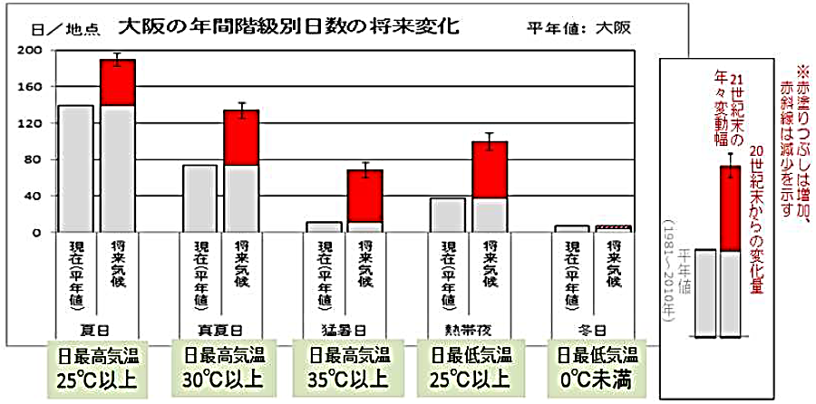
２．大阪府域における気候変動の現状と将来予測
（１）気温
大阪 年平均気温1883-2019年
■ 現状
  ８月における日最高気温の平均をみると100年で2.3℃、
  日最低気温の平均は100年で2.4℃のペースで上昇
■ 将来予測（※）
  将来気候（21世紀末；2076～2095年）では現在気候
  （20世紀末；1980～1999年）に比べて
  ＊年平均気温が約４℃上昇すると予測（※）
  ⇒現在の種子島（鹿児島県）の年平均気温より高くなる。
  ＊大阪では、猛暑日（日最高気温35℃以上）が年間55日程度増加すると予想（※）
  ※温室効果ガス排出シナリオの中で最も排出量の多い「RCP8.5」で予測
＊横軸上の▲は観測所の移転を示す。
（出典）大阪管区気象台データ
（出典）大阪管区気象台「大阪府の21世紀末の気候」より
（出典）大阪管区気象台「大阪府の21世紀末の気候」より

Slide 5
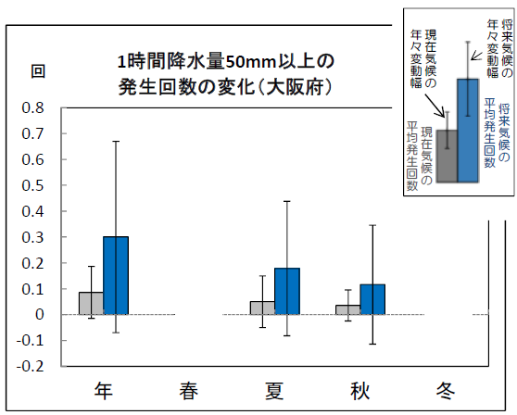
（２）降水量
■現状
  近年、記録的な豪雨が観測されており、特に、日最大１時間降水量や日最大10分間降水量において、2010年代に史上１位の記録を観測
要素名／順位 | １位 | ２位 | ３位 | ４位 | ５位 | 統計期間
日最大10分間 降水量（mm） | 27.5 (2013/8/25) | 24.5 （1997/8/5） | 22.5 (2011/8/27) | 22.2 (1939/9/26) | 22.0 (2012/8/18) | 1937/1 ～2020/12
日最大１時間 降水量（mm） | 77.5 (2011/8/27) | 77.5 (1979/9/30) | 65.0 (1978/7/10) | 64.5 (1990/9/13) | 63.8 (1940/7/10) | 1889/1 ～2020/12
（出典）気象庁データをもとに大阪府作成
■将来予測（※）
  将来気候（21世紀末；2076～2095年）では現在気候（20世紀末；1980～1999年）に比べ
  1時間降水量50㎜以上の発生回数が100年で夏と秋は2倍以上
  ※温室効果ガス排出シナリオの中で最も排出量の多い「RCP8.5」で予測
注）春は現在気候で発生が無く、また、将来気候においてほとんど発生が予測されていないため、冬は発生回数が少ないため表示していない。
（出典）大阪管区気象台「大阪府の21世紀末の気候」より

Slide 6
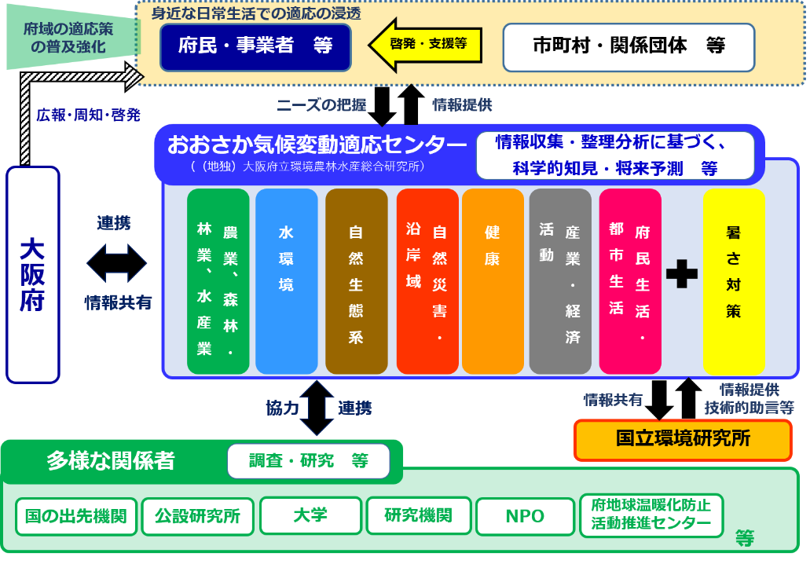
３．気候変動適応に関する情報収集等の拠点
気候変動に対処し、府民の生命・財産を将来にわたって守り、経済・社会の持続可能な発展を図るためには、温室効果ガスの削減対策(緩和策)とともに、気候変動の影響による被害の回避・軽減対策(適応策)について、様々な情報を収集・整理し、府域の多様な関係者が連携・協力して、一丸となって取り組むことが重要
■府域の気候変動適応に関する
情報収集・発信の拠点の確保
・府は（地独）大阪府立環境農林水産
総合究所と協定書を締結
⇒「おおさか気候変動適応センター」
に指定
・設置根拠
気候変動適応法第１３条
・設置日 令和２年４月６日
おおさか気候変動適応センターと各主体との関係

Slide 7
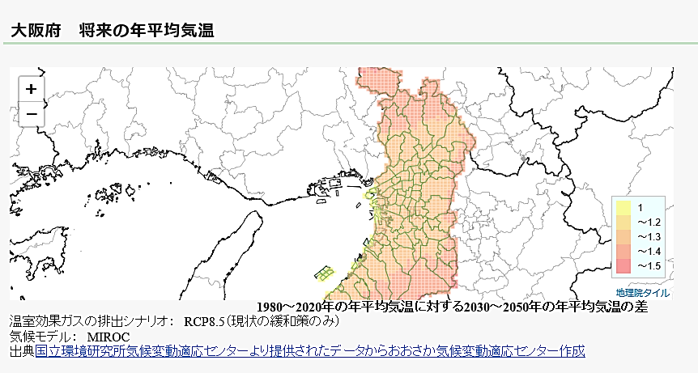
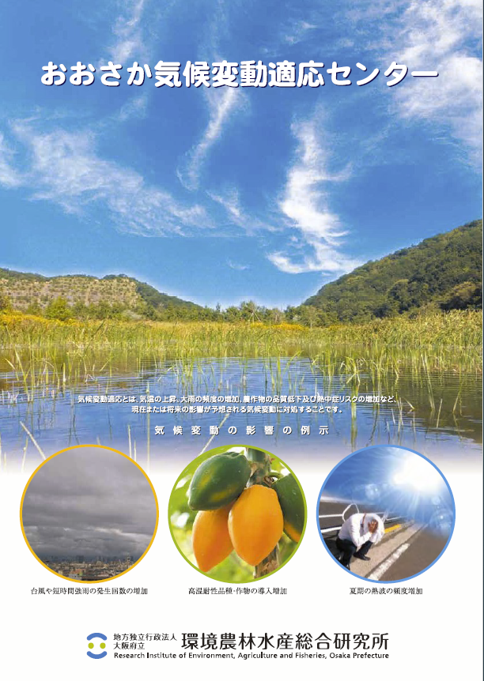
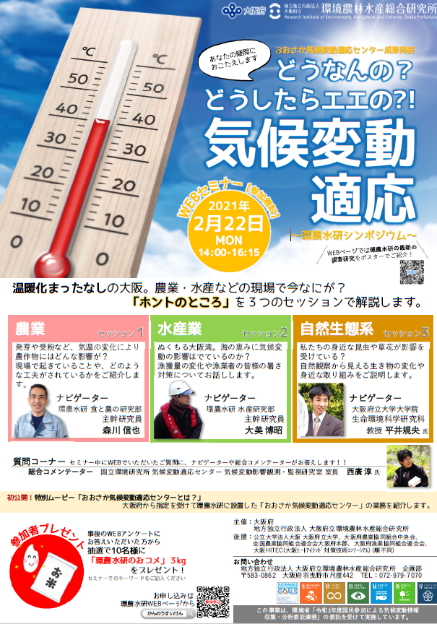
３．気候変動適応に関する情報収集等の拠点
おおさか気候変動適応センター
■適応センターの業務
(1)府域の気候変動影響及び気候変動適応に関する科学的知見や優良事例等の
収集・整理・分析
(2)（1）に掲げる業務のウェブサイト等による情報発信・相談対応
(3)大阪府気候変動適応計画の策定及び気候変動適応策の推進に関する技術的助言
(4)気候変動適応近畿広域協議会（事務局：環境省近畿地方環境事務所）への協力
(5)国立環境研究所等との調整・情報共有
○おおさか気候変動適応センターの活動
▲適応センターHPからの情報発信
（府域の将来の平均気温等の情報を地図情報に統合して表示）
▲適応センターの取組紹介資料
▲適応センターの成果発表
（シンポジウムチラシ）

Slide 8
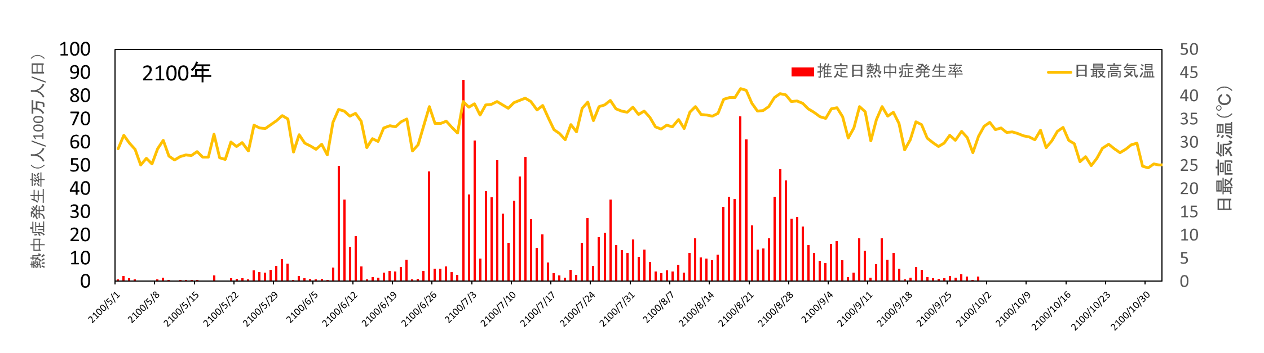
４－１．暑さ対策に係る施策
適応の方向性 （府実行計画） | 各分野において暑さ対策に留意した取組みを推進
影 響 | 【現状】 ・猛暑日や熱帯夜日数 が100年前と比べて増加 ⇒2018年は記録的な猛暑：例年の約2倍の府内7000人以上が熱中症により救急搬送 【将来予測】 ・2045年と2098年における府域の熱中症発生率を、将来の気候予測データから予測（※） ⇒2041-2050年平均：1,160名（人口100万人あたり） 、2091-2100年平均：2,331名（人口100万人あたり） （参考）2018年： 881名（人口100万人あたり） ※（地独）大阪府立環境農林水産総合研究所調査結果（令和2年度） ○現在の府域人口（880万人）で試算 ・2041-2050年平均：約10,200人、2091-2100年平均：約20,500人 ⇒2018年の1.4～2.9倍程度に増加
気象データ及び熱中症救急搬送人員数（大阪府域）
2100年における日熱中症発生率の推定結果
出典：（地独）大阪府立環境農林水産総合研究所調査結果（一部抜粋）
（出典）気象庁、総務省消防庁データをもとに大阪府作成
取組 | 〔 各分野においてそれぞれ記載 〕

Slide 9
４－２．分野別適応に係る施策
大阪府において、既に現れている、もしくは将来影響が現れると予測される気候変動の影響を、国の適応計画で掲げられた７分野を参考に分野別※に整理
府実行計画に掲げる分野別の取組項目に関する今後の具体的な取組例を記載
なお、不確実性を伴う気候変動の影響に対する「適応」を、手戻りを最小限にし適切に行うため、取組は、最新の科学的知見を踏まえ、環境の変化に応じて対策を変化させていく順応的なアプローチにより、柔軟に推進
※ ７分野
（１）農業、森林・林業、水産業 （２）水環境 （３）自然生態系
（４）自然災害・沿岸域 （５）健康 （６）産業・経済活動
（７）府民生活・都市生活

Slide 10
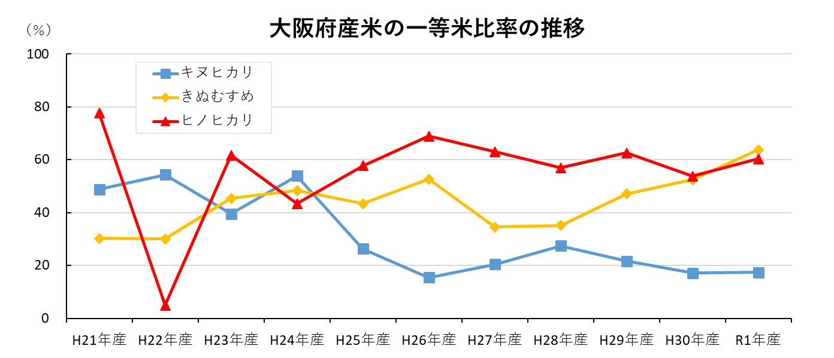
（１）農業、森林・林業、水産業
適応の方向性 （府実行計画） | 大阪府立環境農林水産総合研究所等と連携した、高温障害を回避するための栽培技術の実施・検討、高温による影響が少ない品種の選定・転換
① 水稲
影 響 | 【現状】 ・登熟期高温に起因する白未熟粒の増加による品質（一等米比率）の低下 ・ヒノヒカリの一等米比率 55.5％（H21-R1平年値） → 4.9％（H22・９月高温年） ・キヌヒカリの一等米比率 31.1％（H21-R1平年値） → 15.4％（H26・８月高温年） 【将来予測】 ・高温による不稔粒や 充実不足粒の増加による減収
取 組 | ○有望品種（奨励品種）の選定試験の実施 ○高温障害回避技術（遅植え・施肥方法等）の検討

Slide 11
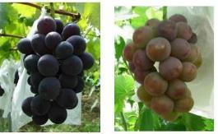
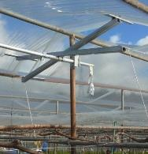
② 果樹
影 響 | 【現状】 ・ぶどう：７～８月の高夜温による黒色系・赤色系品種の 着色不良、着色遅延が発生 ・みかん：浮皮果（果皮が果肉から離れ隙間が生じた果実） の発生 【将来予測】 ・ぶどう：暖冬・低温不足による発芽障害（萌芽不揃い・ 萌芽遅延等） ・みかん：夏から秋にかけての高温による日焼け果・浮皮 果の増加
大粒系黒色ブドウの
着色不良（左は正常果）
取 組 | 【ぶどう】 ○換気の徹底や着色改善のための技術の開発・普及 ○着色不良による品質低下の影響が少ない青色系品種等への転換 ○暖冬・低温不足による発芽障害の新たな回避技術（薬剤利用等） の検討 【みかん】 ○高温による品質低下の影響が少ない品種（中晩柑等）の選定・転換 ○適切な栽培技術の実施と新たな低減効果技術（薬剤利用等） の検討
ぶどうハウスの
自動換気装置

Slide 12
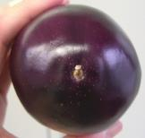
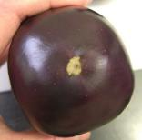
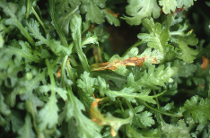
③ 野菜・花き
影 響 | 【現状】 ・なす：果皮障害（水なすのつやなし果等）の発生による品質低下 ・軟弱野菜、キャベツ、ブロッコリー、花壇苗等：生育障害の発生による収量低下 【将来予測】 ・高温による夏期における収量・品質の更なる低下 ・花木類等：暖冬・低温不足による発芽障害（萌芽不揃い・萌芽遅延等）
水なすのつやなし果（左が正常果）
しゅんぎくの葉枯れ病
取 組 | ○ハウス内温度環境制御技術の開発・検討・普及 ○耐暑性品種や低温要求量の少ない品種の導入検討 ○暖冬・低温不足による発芽障害の回避技術等の検討

Slide 13
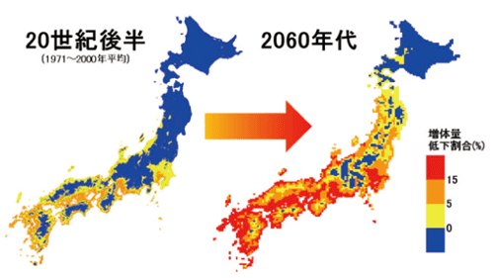
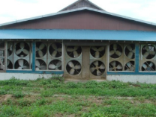
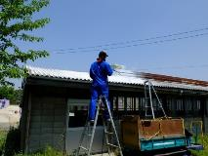
④ 畜産
適応の方向性 （府実行計画） | 畜産農家への暑熱対策等技術の普及・指導
影 響 | 【現状】 ・乳用牛の乳量・乳成分・繁殖成績の低下、肉用牛 及び豚の増体率の低下、採卵鶏の産卵率の低下等 【将来予測】 ・気候変動の進行に伴って、家畜全般の成長・生産性 への影響が大きくなる。 ・暑熱による家畜の死廃率の増加
地球温暖化が育成牛の増体重に及ぼす影響
（資料：（独）農研機構 畜産草地研究所）
取 組 | 【適応技術の開発・普及（高温対策）】 ○畜舎内の散水・散霧や換気、屋根への、 石灰乳塗布等の暑熱対策の普及による 快適な畜舎環境の確保 ○適切な飼養管理技術の指導・徹底 ○乳用牛の改良と飼養管理技術改善指導に よる生産性の高い牛群の構築
畜舎壁面の換気扇
屋根への石灰乳塗布

Slide 14
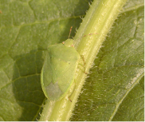
⑤ 病害虫・動物由来感染症
適応の方向性 （府実行計画） | 病害虫発生の予察調査、防除のための情報発信
影 響 | 【現状】 （農業） ・気候変動、特に暖冬によって一部の害虫では越冬数が増加傾向 （動物由来感染症） ・蚊、ヌカカ等の節足動物の生息域の北上等 【将来予測】 （農業） ・気候変動の進行に伴う、さらなる病害虫の発生増加や害虫の種類の変化（害虫の分布域拡大、国内未発生病害虫の侵入等）等による農作物被害の増加、拡大 ・降水量増加による湿潤環境がもたらす病害発生の増加 （動物由来感染症） ・気候変動の進行に伴う、家畜の伝染性疾病の流行地域や流行期間の変化
ミナミアオカメムシ
取 組
【病害虫】
○病害虫の発生・被害の予察調査
○適正な病害虫防除のための情報発信
○気候変動に対応した病害虫防除体系の検討
【病害虫リスク評価・検証、対策技術の開発】
○侵入警戒調査や侵入病害虫の防除技術の
検討
【動物由来感染症】
○発生予察のための継時的抗体調査等による浸潤状況の把握
○節足動物が媒介する家畜の伝染性疾病に対するリスク管理の検討
○水禽類の鳥インフルエンザウイルス保有状況モニタリング調査期間の検討

Slide 15
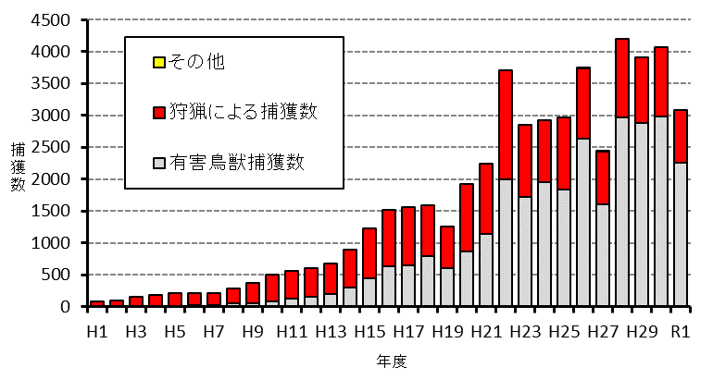
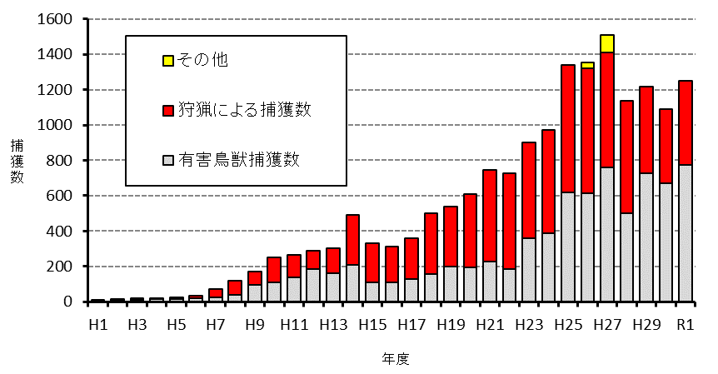
⑥ 鳥獣害
適応の方向性 （府実行計画） | 野生鳥獣の生育状況や被害状況、捕獲状況の定期的なモニタリング
影 響 | 【現状】 ・気候変動との直接の因果関係等は明らかでないが、温暖化等の影響により、農作物への 被害をもたらす野生鳥獣（二ホンジカ）の生息数は増加していると推定 【将来予測】 ・現時点で、気候変動との因果関係等を予測・評価をした研究事例は未確認
大阪府域におけるイノシシの捕獲数の推移
大阪府域におけるシカの捕獲数の推移
取 組 | 【鳥獣害対策】 ○野生鳥獣の生息状況等に関する情報の把握 ○野生鳥獣による農林業への被害のモニタリングの継続 ○イノシシ、シカに対し継続して捕獲を強化するとともに、防護柵の設置や耕作放棄地の 解消等、総合的な農林業被害防止対策の実施

Slide 16
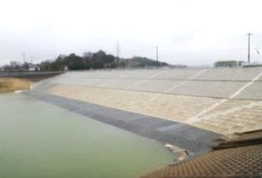
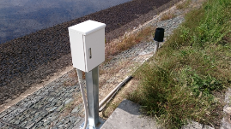
⑦ 農業生産基盤
適応の方向性 （府実行計画） | ため池の総合的な防災・減災対策の推進
影 響 | 【現状】 ・短期間強雨が増加する傾向があり、万一ため池が決壊すれば、府民生活に影響を及ぼす 大きな被害の発生が懸念 【将来予測】 ・局地的な短時間強雨によるため池の被害発生のリスク増加
取 組 | 【洪水等対策】 ○ため池の老朽改修、低水位管理の促進、耐震診断、ハザードマップ作成及び活用、観測機器設置による管理・監視体制の強化促進等、ハード、ソフト対策を総合的に行うため池の防災・減災対策 ○洪水調節機能を有するため池等を活用した総合的な地域の防災機能の向上促進
老朽ため池の改修
観測機器の設置

Slide 17
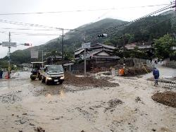
⑧森林（山地災害、治山施設）
適応の方向性 （府実行計画） | 土石流や流木の発生を想定した治山施設の整備や森林の整備による森林の土砂崩壊・流出防止機能の向上
影 響 | 【現状】 ・短時間強雨の発生頻度の増加により、集落等に影響する土砂災害の危険性が増加 【将来予測】 ・年最大日雨量、年最大時間雨量の増加が予測され、集中的な崩壊・土石流等のリスク増加
50mm/60分以上の短時間強雨発生回数（大阪府内30地点当たり）
大雨による土砂災害
（出典）大阪府河川整備審議会 第2回治水専門部会（平成26年度）資料
測定結果は、大阪府及び国が設置した観測所の測定データを元に集計
取 組 | 【山地災害の発生リスクへの対応】 ○土石流や流木の発生を想定した治山施設の整備や、森林の整備による森林の土砂崩壊・ 流出防止機能の向上 ○治山施設の適切な維持管理の実施 ○山地災害が発生する危険性が高い地区の情報提供 【森林の保水機能の維持増進を通じた安定的な水の供給への対応】 ○水源地等における浸透・保水能力の高い森林の維持・造成

Slide 18
⑨水産業
適応の方向性 （府実行計画） | 生態系や水産資源に与える影響を解明するための環境モニタリング、水産資源回復策の検討 有毒プランクトンのモニタリング、貝毒の発生状況等についての監視
影 響 | 【現状】 ・大阪湾の海水温は、長期的にみて上昇傾向 ・イカナゴやマコガレイ等の寒冷性の魚種の減少、 ハモ等暖海性の魚種の増加 ・ノリ・ワカメの養殖開始時期が遅れ、収穫量の減少 ・熱帯性の新奇有毒プランクトンが近年出現 【将来予測】 ・日本近海（四国・東海沖）の平均海面水温（年平均） は今後100年でさらに0.6～3.1℃の上昇 ・回遊性魚介類の分布回遊・サイズ変化に伴う漁獲量、時期の変化 ・秋季の水温上昇に伴いノリ・ワカメの養殖開始時期の遅れ、収穫量の減少が拡大 ・水温上昇に伴い、新奇有毒プランクトンの出現頻度の増加
年度
大阪湾の漁場環境の把握を目的とした
大阪湾全域の水温の推移（年平均値；20地点）
取 組 | 【海面漁業】 ○水温上昇等の環境変化が生態系や水産資源に与える影響の解明のための環境モニタリングや データ解析及び水産資源の将来予測 ○マコガレイ等の不漁原因について調査・研究を行い、資源回復策の検討 ○水温の上昇等により増加しているハモ等の新たな資源管理の方策の検討 ○ノリ・ワカメ漁場の継続モニタリングと適切な養殖指導、高温対応品種新技術の導入検討 【漁場環境】 ○有毒プランクトンのモニタリングと貝毒検査、規制値超過による出荷自主規制と注意喚起 ○新奇有毒プランクトンに関する調査・研究

Slide 19
（２）水環境（１／２）
適応の方向性 （府実行計画） | 公共用水域の水温、水質の継続的なモニタリングの実施 気候変動が水質へ与える影響を把握するために必要な基礎データの収集・解析や気候変動への適応策に関する調査研究や対策の推進
影 響 | ＜沿岸域及び閉鎖性海域＞ 【現状】 ・大阪湾の水温は上昇傾向 （P17のグラフ参照） ・表層と底層の水温差は、 湾央部、湾南部（A類型） より湾奥部側（B、C類型) で大きい。 【将来予測】 ・海面上昇に伴う、沿岸域の 塩水遡上域の拡大が想定＊ ・水温の上昇による底質から の栄養塩溶出量の増加 ・表層水温の上昇に伴い成層が始まる時期が早まり、底層DOが低下する期間が増大 ・短期間の大雨が増えることによる大阪湾への汚濁負荷量の増加 ・一方で、エスチュアリー循環流（※）により底層の貧酸素の解消が期待 （＊国の適応計画より）
大阪湾における大阪府が測定する環境基準点
の表層と底層の水温差の推移
（年平均：湾東部12地点）
※エスチュアリー循環流： 低塩分の河川水が海域上層を沖合に流れていくのに伴い、高塩分の
海水が下層を陸に向かって進入してくることにより生じる流れのこと

Slide 20
（２）水環境（２／２）
影 響 | ＜河川＞ 【現状】 ・大阪府内主要河川の水温、DO（溶存酸素）は 上昇傾向 ・BOD（生物化学的酸素要求量）は減少傾向 ・都市活動にも影響されるので、温暖化による 影響かどうかは不明 【将来予測】 ・降水量増大による浮遊砂量の増加・土砂流出量の増加＊ ・水温上昇による微生物の有機物分解反応等促進のため、ＤＯ消費の増加＊ ・藻類の増加による異臭味の増加等のおそれ＊ （＊国の適応計画より）
大阪府内主要河川（神崎川、淀川、大和川）に
おける水温とDO・BOD（年平均値）の推移
取 組 | 【沿岸域及び閉鎖性海域・河川の水質等のモニタリング、調査検討】 府民及び関係機関により、各方面の適応策が適切な時期に確実に実施されるよう、以下の取組みにより得られた知見を積極的に情報提供 ＜沿岸域及び閉鎖性海域＞ ○温暖化の影響把握のための大阪湾における水質等のモニタリングの継続実施による 基礎データの収集と解析 ○温暖化が大阪湾の水温、水質、生態系に及ぼす影響の解析 ＜河川＞ ○温暖化の影響把握のための河川における水質等のモニタリングの継続実施による基礎 データの収集及び解析 ○温暖化が河川の水温、水質、生態系に及ぼす影響の解析 【水質の保全】 ○下水道の高度処理、合流式下水道改善対策等

Slide 21
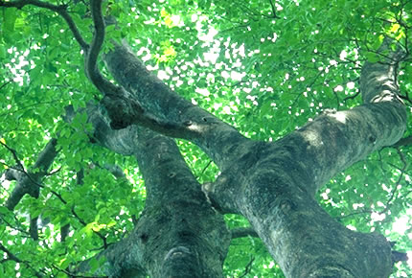
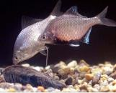

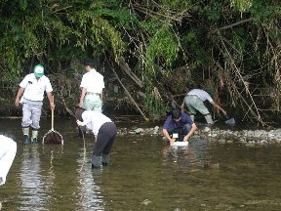
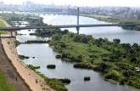
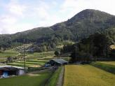
（３）自然生態系
適応の方向性 （府実行計画） | 野生生物の生息状況のモニタリングや生物多様性の保全、府民理解・行動の促進
影 響 | 【現状】 ・気候変動との直接の因果関係等は明らかでないが、大阪府レッドリスト2014において、絶滅のおそれのある種（イタセンパラ、ヒロオビミドリシジミ等）、絶滅と選定した種は増加 ※レッドリスト選定種：795種（H12）→1,485（H26） 704増、新規対象分類群含む 【将来予測】 ・気候変動の進行に伴い、生態系や種の分布等の変化が推測される
和泉葛城山ブナ林
イタセンパラ
ヒロオビミドリシジミ
取 組 | ○野生生物の生息状況のモニタリング ○生物多様性の府民理解・行動の促進（生物多様性関連施設等と連携した普及啓発の展開） ○地域の生物多様性の保全（優れた自然環境や良好な緑地環境の保全）
生物調査
淀川（イタセンパラ生息）
能勢町：三草山（大阪府緑地環境保全地域）

Slide 22
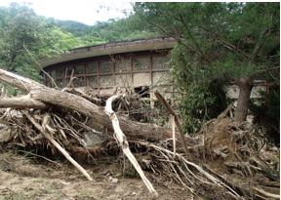
（４）自然災害・沿岸域
① 水害（１／４）
適応の方向性 （府実行計画） | 堤防や洪水調節施設等の整備、既存ストックの機能向上、及び「長寿命化計画」に基づく適切な維持管理 水防体制の充実・強化、河川整備計画の点検・見直しの実施、及び災害リスク情報の掲示 各主体と連携した災害対応体制などの整備等、「大阪府地域防災計画」に基づく水害対策
影 響 | 【現状】 ・1 時間降水量が50 mm 以上及び80 mm 以上の短時間強雨の年間発生回数は、いずれも増加 ・日降水量100 mm 以上及び200 mm 以上の大雨の日数は、 いずれも増加 【将来予測】 ・施設の能力を上回る外力（災害の原因となる豪雨、高潮等の 自然現象）による水害の増加が懸念＊ ・発生頻度は低いが施設の能力を大幅に上回る極めて大規模 な水害の発生が懸念＊ （＊国の適応計画より）
2018年７月豪雨による被害（能勢町）

Slide 23
① 水害（２／４）
取 組 | 【比較的発生頻度の高い外力に対する防災対策】
 | （災害リスクの評価） ○人命を守ることを最優先に、様々な降雨により想定される洪水・高潮の浸水の可能性の府民へのわかりやすい提示および支援 （施設の着実な整備） ○堤防や洪水調節施設、下水道雨水ポンプや寝屋川流域における下水道増補幹線の施設の整備の着実な実施 ○災害リスク評価を踏まえた、効果的・効率的な整備（三大水門の取組等） （既存施設の機能向上） ○ため池の治水活用など、既存ストックのより一層の機能向上 （維持管理の充実） ○水防災情報システムや河川カメラの設置などICT等を活用した、河川の状況の把握 ○流域下水道防災システムを活用した、流域下水道ポンプの運転状況の把握 ○長寿命化計画に基づく、適切な維持管理の実施 ○老朽化した雨水ポンプの改築更新と合わせ、雨水ポンプの予備機化対策を実施 （水門等の施設操作の遠隔化等） ○水門等の確実な操作と操作員の安全確保のための施設操作の遠隔化・自動化等 （河川や下水道の施設の一体的な運用） ○地下河川と下水道施設の一体的な運用の推進

Slide 24
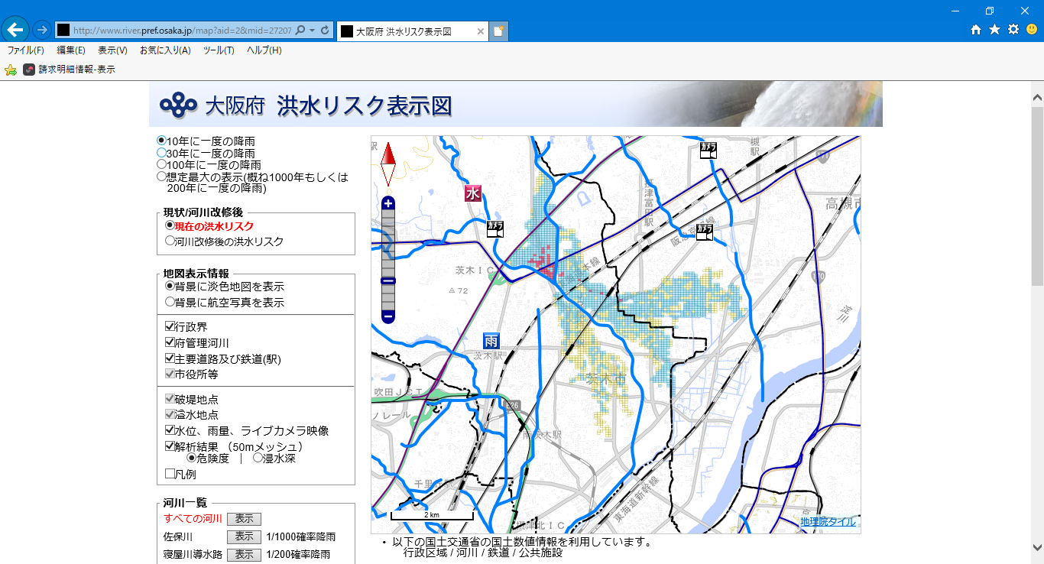
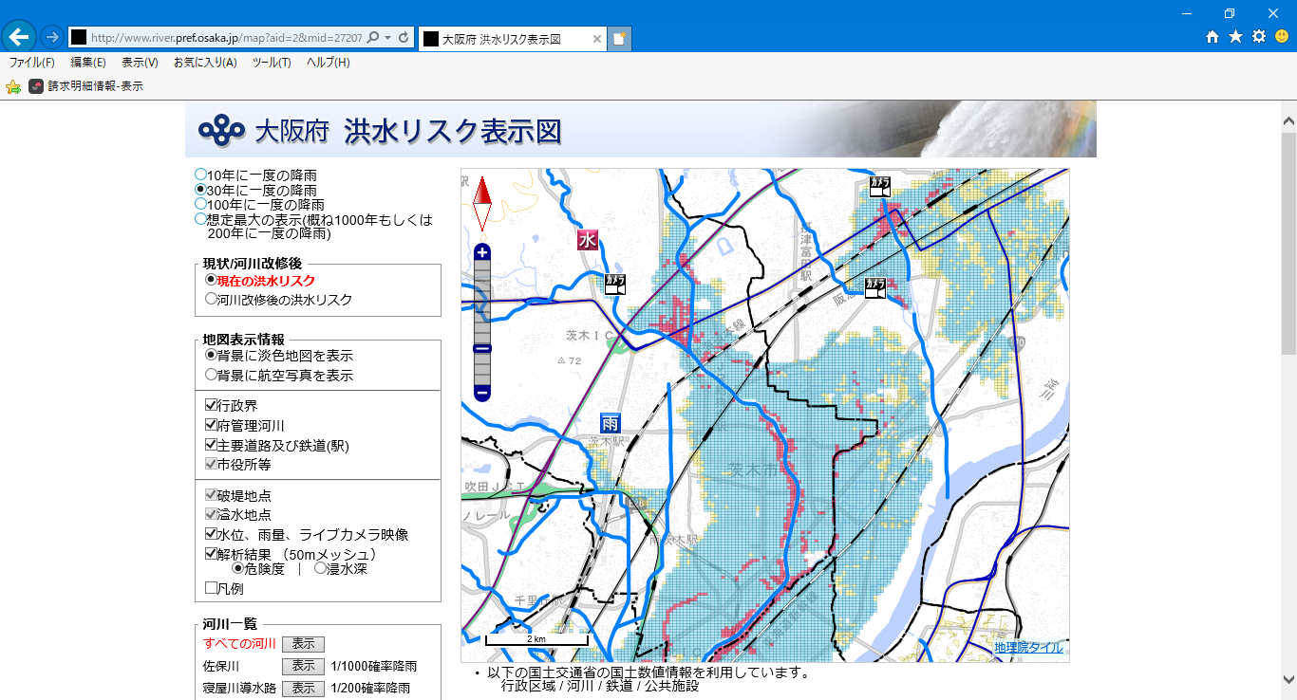
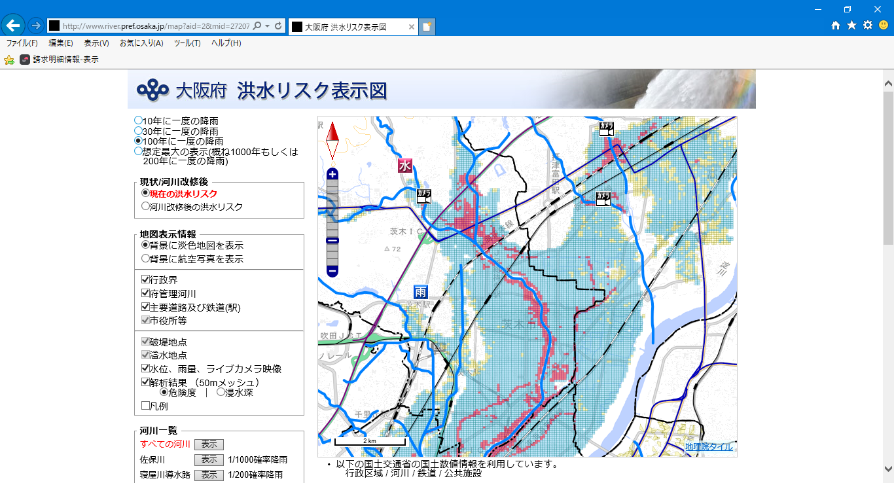
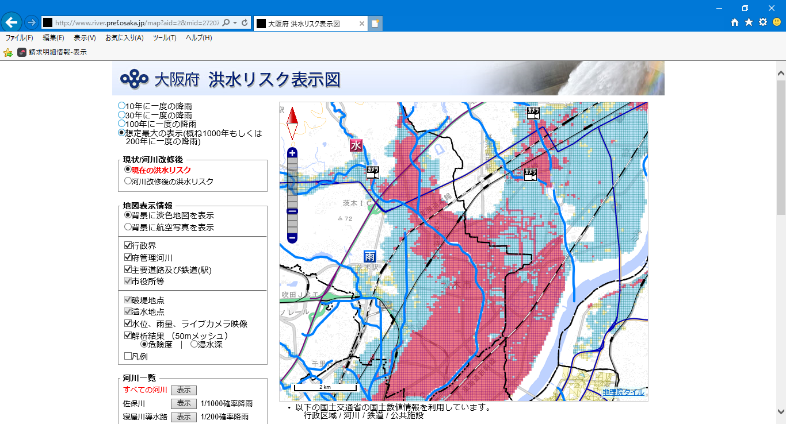
① 水害（３／４）
取 組 | 【施設の能力を上回る外力に対する減災対策】
 | ＜施設の運用、構造、整備手順等の工夫＞ （災害リスクの評価） ○人命を守ることを最優先に、様々な降雨により想定される河川の氾濫や浸水の可能性を府民にわかりやすく提示 （観測等の充実） ○河川等の水位等を確実に観測できる観測機器の改良や配備の充実 （水防体制の充実・強化） ○重要水防箇所や危険箇所の洪水時の情報を水防管理者へ提示 ○洪水等の水位周知の実施 ○洪水に関する活動拠点の活用 （様々な外力に対する災害リスクに基づく河川整備計画等の点検・見直し） ○減災の観点も考慮した最適な河川整備内容、手順となるように河川整備計画の点検・見直しの実施 （決壊に至る時間を引き伸ばす堤防の構造） ○避難等のための時間をできる限り確保できるような堤防の構造の検討 | ＜まちづくり・地域づくりとの連携＞ （総合的な浸水対策） ○流域のもつ保水・遊水機能を確保するなどの、総合的な浸水対策の推進 （地下空間の浸水対策） ○止水板等の設置や適切な避難誘導など、地下空間への浸水防止対策や避難確保対策の作成に向けた支援 （災害リスク情報のきめ細かい提示・共有等） ○まちづくり・地域づくりや民間投資の検討、住まい方の工夫に資する、災害リスク情報の分かりやすい提示
■「洪水リスク表示図」の対象降雨
10年に1回
程度の降雨
30年に1回
程度の降雨
様々な降雨で解析
100年に1回
程度の降雨
想定最大
規模降雨

Slide 25
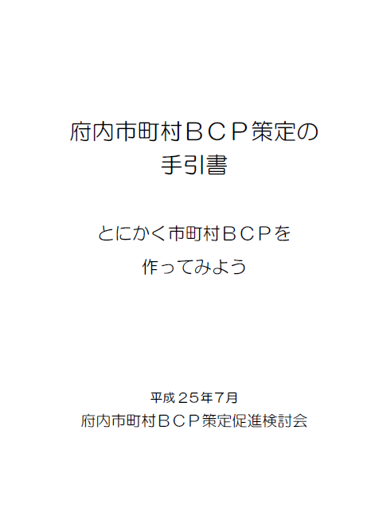
① 水害（４／４）
 | 【施設の能力を上回る外力に対する減災対策（つづき）】 ＜避難、応急活動、事業継続等のための備え＞
取 組 | （避難指示等の的確な発令のための市町村への支援） ○市町村における避難指示等の具体的な発令基準の策定支援 （避難を促す分かりやすい情報の提供） ○河川水位の上昇、高潮等の危険の切迫度が住民に伝わりやすくなるよう、分かりやすい 情報の提供および支援 （避難の円滑化、迅速化を図るための事前の取組みの充実） ○自主防災組織リーダー育成研修の実施 （避難や救助等への備えの充実） ○大規模水害時等における死者数・孤立者数等の被害想定を踏まえ、関係機関が連携した 避難等ができるタイムライン（時系列の行動計画）の策定 （災害時の市町村への支援体制の強化） ○市町村の支援体制の強化（大阪府災害時先遣隊の派遣等） （防災関係機関、公益事業者等の業務継続計画策定等） ○市町村における業務継続計画の策定支援 （各主体が連携した災害対応の体制等の整備） ○施設の能力を大幅に上回る外力により大規模な氾濫等が発生 した場合を想定し、各主体が連携して対応するための関係者 一体型タイムラインの策定 ▽住民一人一人がおかれた状況を認識し、適切な行動がとれる ように、テクノロジーの活用によって、個人の行動変容を支援
※▽については今後検討予定
府内市町村BCP策定の手引書

Slide 26
② 高潮・高波
適応の方向性 （府実行計画） | 高潮等による災害時の対応など、ソフト面の対策強化
影 響 | 【現状】 ・強い台風の増加等を踏まえた高潮等の浸水による背後地の被害が懸念 【将来予測】 ・強い台風の増加等による高潮偏差の増大・波浪の強大化により、港湾における浸水被害の 拡大や、浸水した場合、荷役効率の低下等による臨海部産業や物流機能の低下が懸念
取 組 | 【港湾に関する取組み】 （港湾に関する共通事項（モニタリング、影響評価、情報提供等）） ○高潮浸水リスク、観測潮位に係る情報の地域・企業との共有を行うための支援 （堤外地（埠頭・荷さばき地、産業用地等）への影響に対する適応策） ○港湾事業者が策定する高潮等による避難計画の策定支援 【海岸に関する取組み】 （災害リスクの評価と災害リスクに応じた対策） ○一連の防護ラインの中で災害リスクの高い箇所の把握と災害リスクの明確化を行うための 支援 （防護水準等を超えた超過外力への対応） ○高潮等に対する適切な避難のための迅速な情報伝達等のソフト面の対策の推進

Slide 27
③土砂災害等
適応の方向性 （府実行計画） | 土砂災害防止施設の整備や土砂災害警戒区域の指定等による警戒避難体制の強化
影 響 | 【現状】 ・近年、全国各地で土砂災害が頻発し、甚大な被害が発生＊ 【将来予測】 ・短時間強雨や大雨の増加に伴い、土砂災害の発生頻度が 増加、突発的で局所的な大雨に伴う警戒避難のための リードタイムが短い土砂災害の増加が懸念＊ （＊国の適応計画より）
取 組 | 【土砂災害の発生頻度の増加への対策】 ○人命を守る効果の高い箇所における施設整備 ○避難場所・経路や公共施設、社会経済活動を守る施設の整備 ○土砂災害警戒区域等の指定 ○住民に対する土砂災害の危険性の周知 ○地区版ハザードマップやタイムラインの作成支援による警戒避難体制の強化 【警戒避難のリードタイムが短い土砂災害への対策】 ○実践的な防災訓練、防災教育を通じた土砂災害に対する正確な知識の普及 【流木災害への対策】 ○透過型堰堤、流木止めの設置 【災害リスクを考慮した土地利用、住まい方】 ○土砂災害特別警戒区域の指定による建築物の構造規制や住宅開発等の抑制 ○土砂災害特別警戒区域内既存家屋の移転・増強に要する費用の一部助成

Slide 28
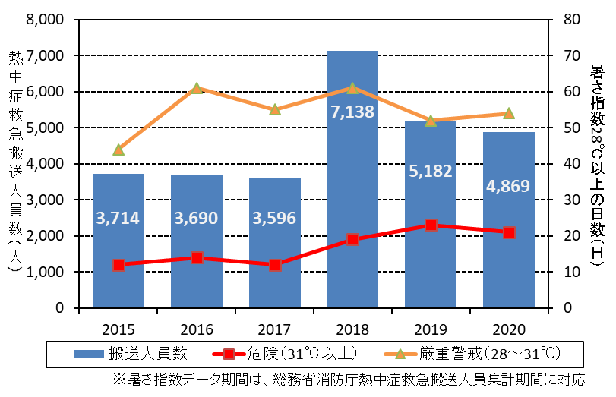
（５）健康
適応の方向性 （府実行計画） | 気象情報の提供や注意喚起、熱中症の予防・対処法の普及啓発、発生状況等に係る情報提供等の適切な実施 暑さから身を守るための「涼む」「気づく」「備える」の３つの習慣の普及啓発の実施 国の指針に基づく蚊媒介感染症対策の実施、感染症予防への注意喚起の実施
影 響 | 【現状】 ・死亡リスクについて、気温の上昇による超過死亡の 増加は既に生じている＊ ・気候変動の影響とは言い切れないものの、熱中症 搬送者数が増加＊ 【将来予測】 ・夏季の熱波の頻度が増加し、死亡率や罹患率に関 係する熱ストレスの発生が増加する可能性＊ ・日本における熱ストレスによる死亡リスクは今世紀中頃（2050年代）には1981～2000 年に 比べ、約1.8～約2.2倍、今世紀末（2090年代）には約2.1～約3.7倍に達する＊ ・感染症を媒介する蚊の分布域の変化がデング熱等の感染症のリスクを増加させる可能性＊ （＊国の適応計画より）
府域における熱中症による
救急搬送人員数と暑さ指数28℃以上の日数の推移
取 組 | ○救急、教育、医療、労働、農林水産業、日常生活等の場面において、気象情報の提供や 注意喚起、予防・対処法の普及啓発、発生状況等に係る情報提供等の適切な実施 （市町村・民生委員・事業者と連携した熱中症予防のための普及啓発、学校における熱中症事故の防止や府ホームページをはじめとした各種媒体を通じた熱中症予防の普及啓発 等） ○暑さ指数の情報メール等の利用促進や事業者等と連携した啓発の実施 ○「蚊媒介感染症に関する特定感染症予防指針（厚生労働省）」に基づく蚊媒介感染症対策の 実施、府ホームページでの注意喚起、及び蚊媒介感染症を媒介する可能性のある蚊につい ての実態調査やウイルス保有調査の実施

Slide 29
（６）産業・経済活動（産業・経済活動、観光業）
適応の方向性 （府実行計画） | 暑さ対策に留意した取組みを推進 事業活動における気候変動による影響リスクの検討・評価の促進 適応をビジネス機会と捉えた事業展開の促進 旅行者の安全確保
影 響 | 【将来予測】 ・長期的に起こり得る海面上昇や極端現象の頻度や強度の増加は、生産設備等に直接的・物理的 な被害を与えるおそれ、風水害による旅行者への影響＊や電力需要の増加などが懸念 ・他方、気候変動の影響に対し、新たなビジネスチャンスの創出につながる可能性＊ （＊国の適応計画より）
取 組 | 【産業・経済活動】 ○作業時における暑さ対策・熱中症対策の周知啓発 ○事業継続計画（BCP）の中小企業への普及啓発 ○災害時に支援物資の保管を円滑に行うための、地方公共団体と倉庫業者等との支援物資保管 協定の締結促進、民間物資拠点のリストの拡充・見直し ◇気候変動の影響による国内外の被害を回避又は低減する優れた適応策の先進的導入及び積極 的実践等に取り組んでいる事業者を顕彰して、優良事例を広く周知し、府域の事業活動に伴う適 応策を促進 【観光業】 ○外国人旅行者の安全確保 （観光施設・宿泊施設における災害時初動対応マニュアルの作成支援、ウェブサイト・アプリ等を活用した多言語に よる災害情報・警報、被害情報、緊急電話のかけ方等の提供、同ウェブサイト・アプリの周知、外国人観光客の 支援体制 の検討、災害発生から帰国までの支援フローの作成、外国人旅行者安全確保マニュアル（仮称）の作成）
※◇については実施予定

Slide 30
（７）府民生活・都市生活
① インフラ・ライフライン
適応の方向性 （府実行計画） | インフラ・ライフラインの機能の確保や安全性の高い道路網の整備等
影 響 | 【現状】 ・近年、各地で、記録的な豪雨による地下浸水、停電、地下鉄への影響、渇水や洪水、水質の悪化等に よる水道インフラへの影響、豪雨や台風による切土斜面への影響等が確認されているが、これらの現 象が気候変動の影響によるものであるかどうかは、明確には判断しがたい＊ 【将来予測】 ・気候変動による短時間強雨や渇水の頻度の増加、強い台風の増加等が進めば、インフラ・ライフ ライン等に影響が及ぶことが懸念＊ （＊国の適応計画より）
取 組 | 【ライフラインの確保】 ○迅速な道路啓開・停電復旧に向けた電力会社との連携強化 ○災害発生時における電力確保のための電気自動車、燃料電池自動車等の利活用促進 【空港における適応策】 ○関西エアポート社が運営する関西国際空港総合対策本部への参画により迅速な情報連携 及び協力体制の実現 【港湾における適応策】 ○港湾における物流機能の確保 【道路における適応策】 ○安全性の高い道路網の整備、無電柱化等の推進 ○「道の駅」における防災機能の強化（市町村と連携した総合防災情報の提供施設化） ○災害時の道路啓開や応急復旧等による人命救助や緊急物資輸送への支援、併せて通行 規制が行われている場合は道路情報表示板を活用した迅速な情報提供

Slide 31
② 涼空間 （１／２）
適応の方向性 （府実行計画） | 街路樹等の整備による日射の遮蔽、建物や敷地、道路等におけるミスト散布など、屋外空間における夏の昼間の暑熱環境を改善するためのクールスポットの普及促進や交通インフラ整備による人工排熱の低減
影 響 | 【現状】 ・都市の気温上昇は既に顕在化しており、熱中症リスクの増大や快適性の損失など、都市生活に 大きな影響＊ 【将来予測】 ・ヒートアイランド現象に気候変動による気温上昇が重なることで、より大幅に気温が上昇する ことが懸念＊ （＊国の適応計画より）
取 組 | 【緑化や水の活用による地表面被覆の改善】 ○都市の緑の拠点となり、クールアイランドの拠点にも資する公園の整備を引き続き着実に推進 ○連続した緑陰形成を推進し、公園や公開空地等のクールスポットをネットワーク化する街路樹の、 適切な維持管理 ○下水処理場の屋上緑化や場内への植栽を図り、木陰を提供するとともに、下水処理水を利用 したせせらぎの配置 ○河川維持用水や打ち水等への下水処理水の利用を促進 ○市街化区域の歩道部において、主に補修や復旧の際に透水性舗装を整備 ○道路や河川を中心に一定幅の沿線民有地を含む区域「みどりの風促進区域」において、公共 空間と沿道民有地の緑化を推進 ○森林環境税の活用による「都市緑化を活用した猛暑対策事業」を通じた駅前広場などにおける 植樹や暑熱環境改善設備の設置

Slide 32
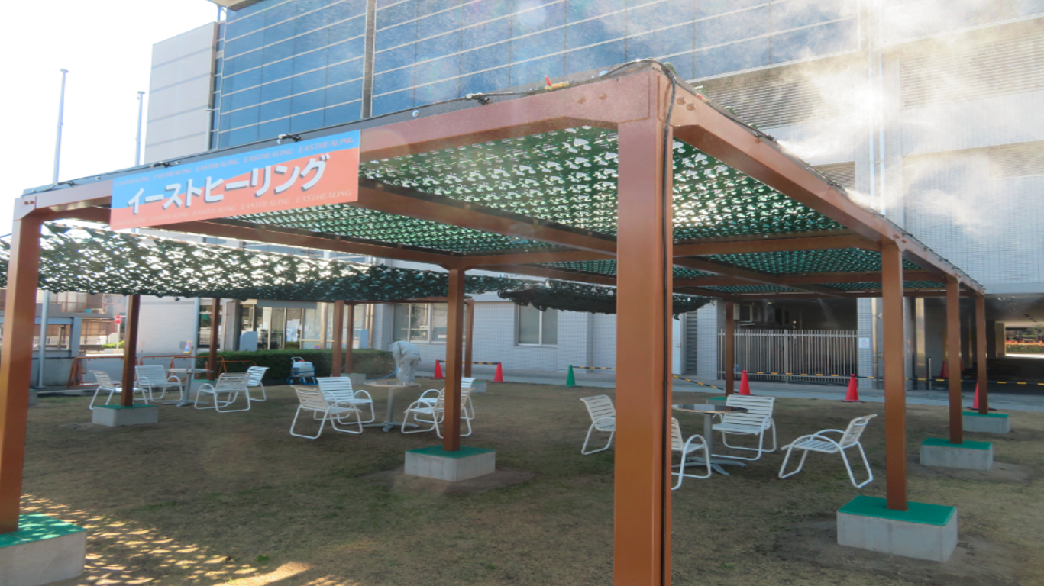
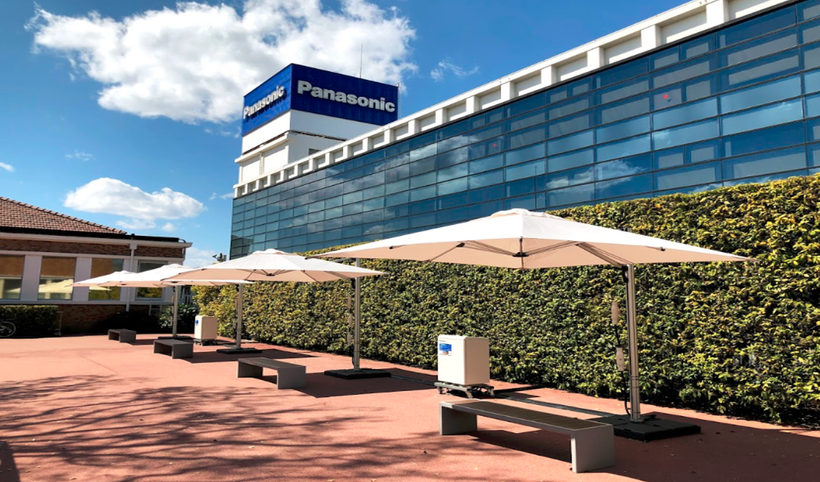
② 涼空間 （２／２）
取 組 | 【人間活動から排出される人工排熱の低減】 ○一定規模以上の建築物の新築または増改築の際に省エネ基準適合の義務化及び再生可能 エネルギー利用設備の導入促進 ○環境配慮の模範となる建築物に対する顕彰制度（「おおさか環境にやさしい建築賞」「おおさか ストップ温暖化賞特別賞（愛称：“涼”デザイン建築賞）」の実施 ○放射、環状方向の道路、鉄道の整備による機能的な交通ネットワークの形成 ○自動車からの排熱減少に資する電動車の普及促進、エコドライブの推進、駐車時における アイドリングの規制や運転者等への普及啓発 【クールスポットの創出、周知・活用】 ○屋外空間における夏の昼間の暑熱環境を改善するため、スポット的に効果があり、ＰＲ効果の 高い場所へのクールスポットの周知啓発による普及促進 ○クールスポット・クールロードをホームページで紹介
市立東市民体育館芝生広場（茨木市）の
クールスポット
パナソニックミュージアム（門真市）の
クールスポット

